Slide 1
আজকের ক্লাসে সবাইকে
প্রাণ ঢালা অভিনন্দন ও স্বাগতম

Slide 2
পরিচিতি
শিক্ষক পরিচিতি
মোঃ আসাদুজ্জামান
এমএসসি(গনিত),এমএড
সহকারী শিক্ষক
কামিরহাট মাধ্যমিক বালিকা বিদ্যালয়
মোবাইল : ০১৭১০৬২৮১৮১
Email: asaduzzamanrana78@gmail.com
পাঠ পরিচিতি
শ্রেণি: ৮ম
বিষয়: গণিত
অধ্যায়: ছয়
সময়: ৫০ মিনিট।
তারিখ: ০5/০১/২০২০ ইং

Slide 3
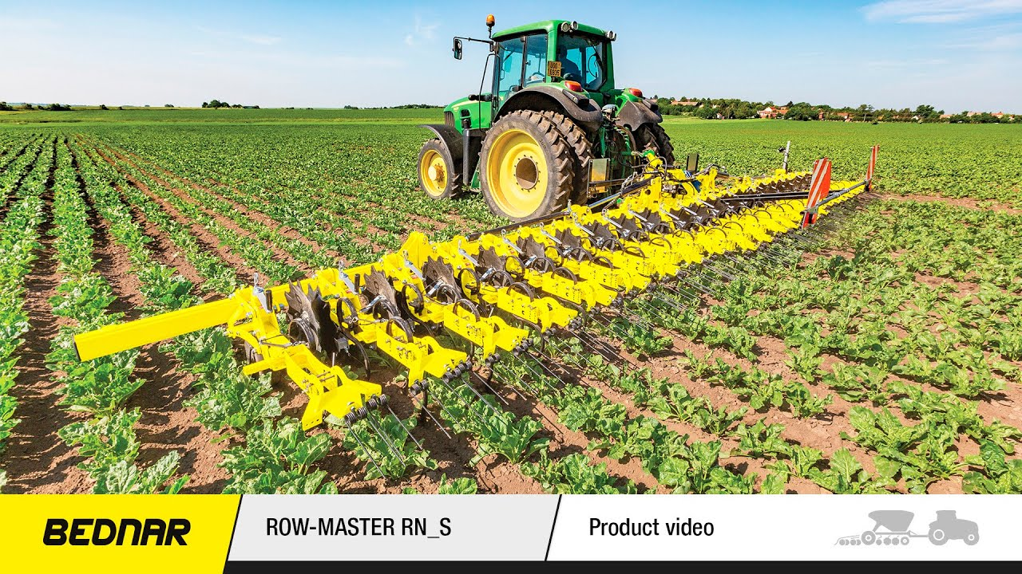
নিচের চিত্রগুলো লক্ষ্য কর

Slide 4
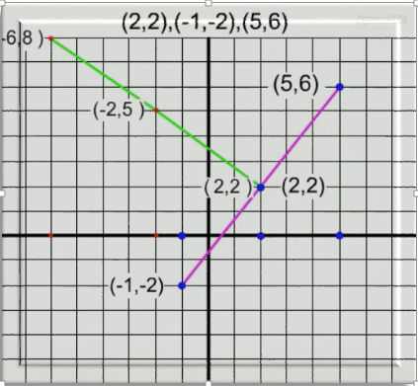
নিচের চিত্রটি লক্ষ্য কর
চিত্র থেকে কি বুঝতে পাও?

Slide 5
সরল সহসমীকরণ

Slide 6
শিখনফল
এই পাঠ শেষে শিক্ষার্থীরা...
১। সমীকরণের প্রতিস্থাপন পদ্ধতি ও অপনয়ন পদ্ধতি ব্যাখ্যা করতে পারবে।
২। দুই চলকবিশিষ্ট সরল সহসমীকরণের সমাধান করতে পারবে।

Slide 7
প্রতিস্থাপন পদ্ধতি

Slide 8
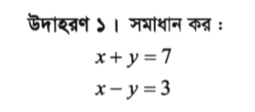
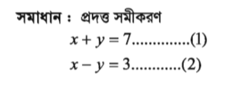

Slide 9
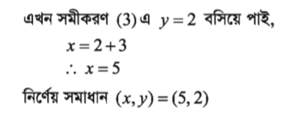

Slide 10
একক কাজ
সময়- ৫ মিনিট
প্রতিস্থাপন পদ্ধতিতেসমাধান করঃ
Notes:
৩- মিনিট

Slide 12
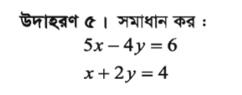
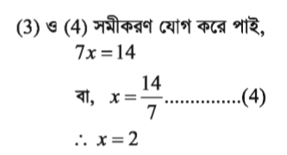

Slide 13
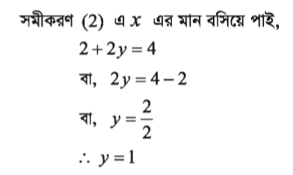

Slide 14
জোড়ায় কাজ
অপনয়ন পদ্ধতিতে সমাধান করঃ
Notes:
৩- মিনিট

Slide 15
এই পাঠ শেষে যা শিখলাম
১। সমীকরণের প্রতিস্থাপন পদ্ধতি ও অপনয়ন পদ্ধতি।
২। দুই চলকবিশিষ্ট সরল সহসমীকরণের সমাধান।

Slide 17
বাড়ীর কাজ
অপনয়ন পদ্ধতি সমাধান কর।

Slide 18
ধন্যবাদ
সবাইকে

